Slide 1
| Lær lettere
Studieteknikk for mer effektiv læring

Slide 2
Du kan lære det du vil
Du vil forbedre resultatene i de fagene du arbeider med.
Hjernen hjelper deg ved å produsere flere hjerneceller i de områdene du bruker mye.
Dette gjelder både teoretiske og praktiske fag.
Tre viktige ord: Øvelse, nøyaktighet, tålmodighet .

Slide 3
Effektiv læring
Start læringen fra første time!
Vær aktiv!
Vær forberedt!
Vis positiv interesse!

Slide 4

Bruk av PC
Lær mer om bruk av datamaskinen.
Bruk den aktivt til å finne informasjon, skrive tekster og lage presentasjoner.
Lag et oversiktlig system for lagring av dokumenter.
Ha bare vinduer som er relevante for faget åpne under læring.

Slide 5
Læring i timene
Ta notater
Noter ned ord du ikke forstår
Still spørsmål
Vær aktiv i gruppearbeid
Bidra til et godt og positivt læringsmiljø

Slide 6
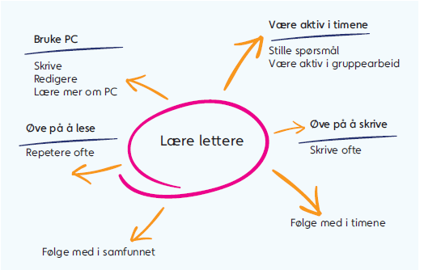
Lag tankekart for å huske bedre

Slide 7
Lag tokolonne nøkkelord
Eksempel:
Datamaskinen | Oversiktlig system Skrive tekster Lage presentasjoner
Internett | Finne stoff Faglig kontakt
Sosiale medier | Slå av sosiale medier under undervisning Bruk til å spørre om tips og kunnskap hos venner og bekjente

Slide 8
Når du skal lese nytt fagstoff
Hva kan du om emnet fra før?
Se på bilder.
Se på overskrifter og margtekster.
Hva handler teksten om?

Slide 9
Når du skal lese nytt fagstoff (forts.)
Les rolig gjennom teksten
Stopp opp når du ikke forstår. Slå opp vanskelige ord.
Handler teksten om det du trodde? Hvis ikke, se over teksten på nytt.

Slide 10
Hvordan huske bedre
Les stoffet med ettertanke
Skriv ned nøkkelord
Gjenfortell stoffet for deg selv eller andre
Undervis en annen i stoffet
Spis sunt og sørg for å få mosjon

Slide 11
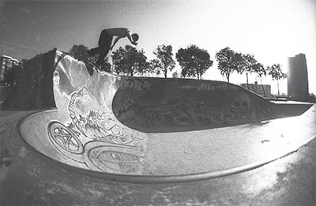
Vær en aktiv kunnskapssøker
Les aviser og bøker
Se på debatter
Les blogger og skriv selv
Følg med i samfunnslivet rundt deg

